Slide 1
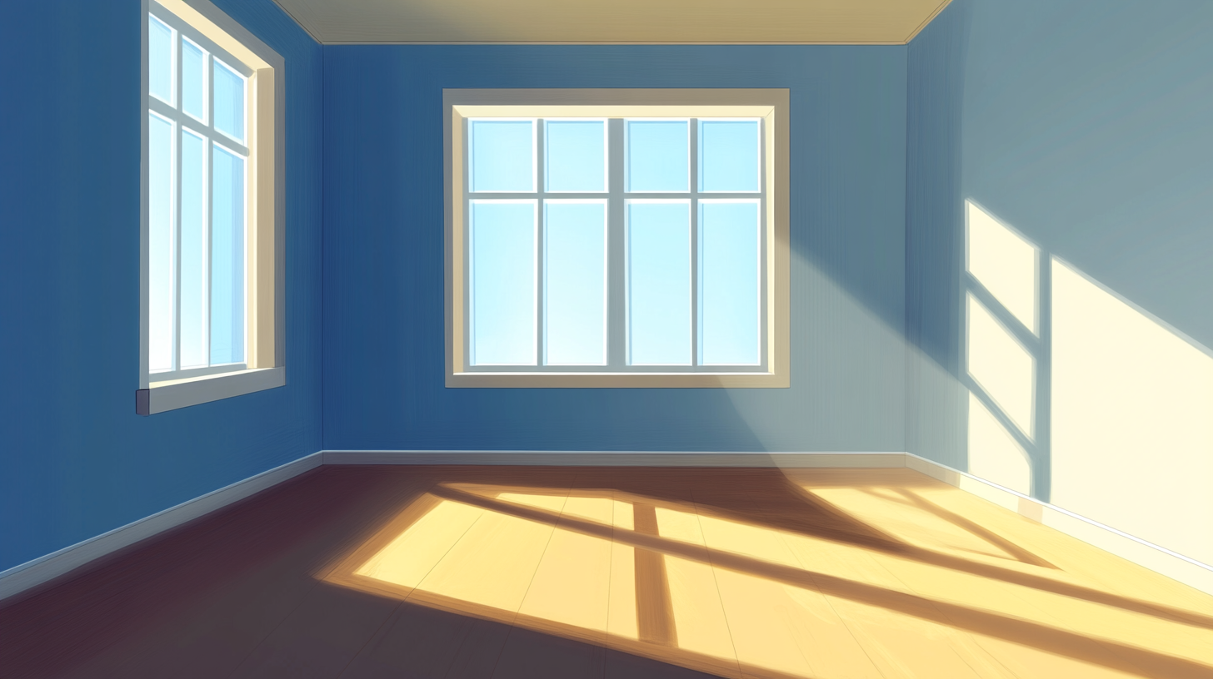


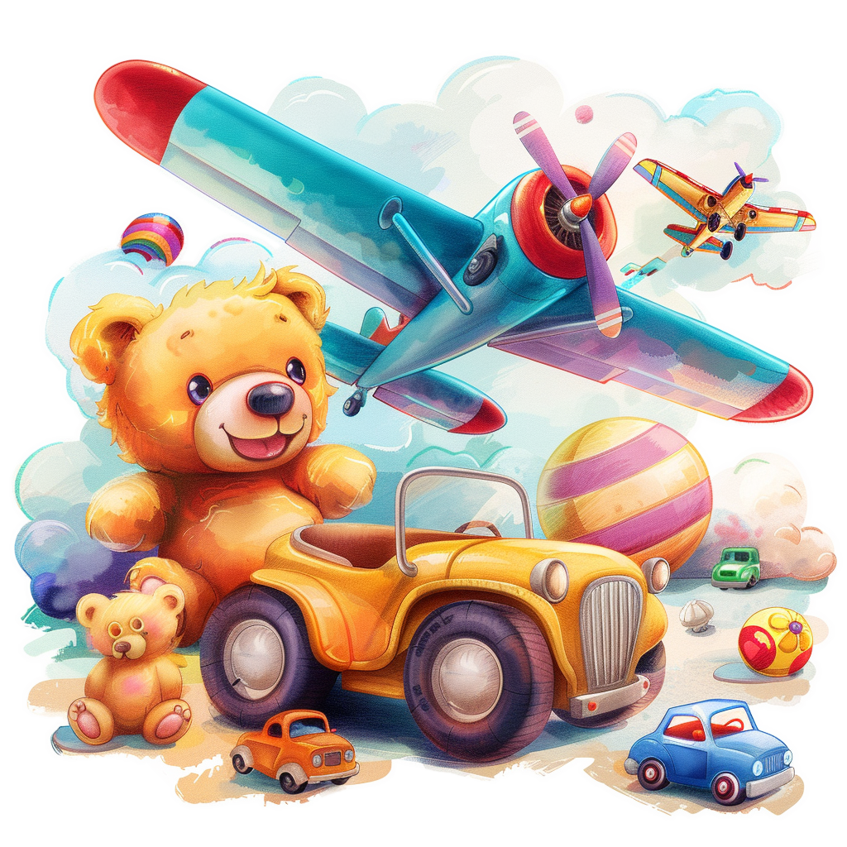

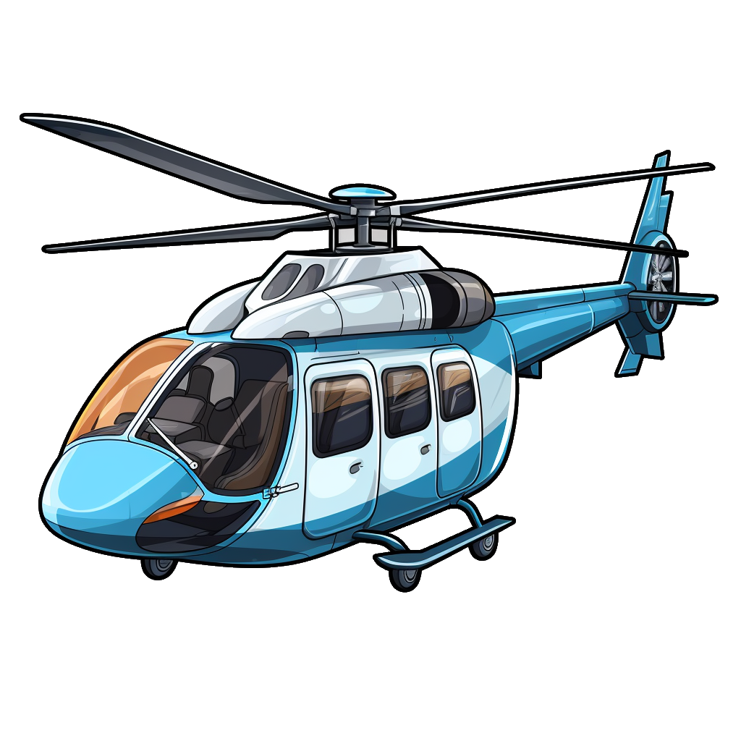


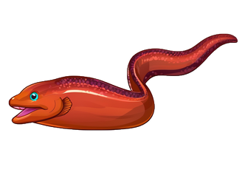
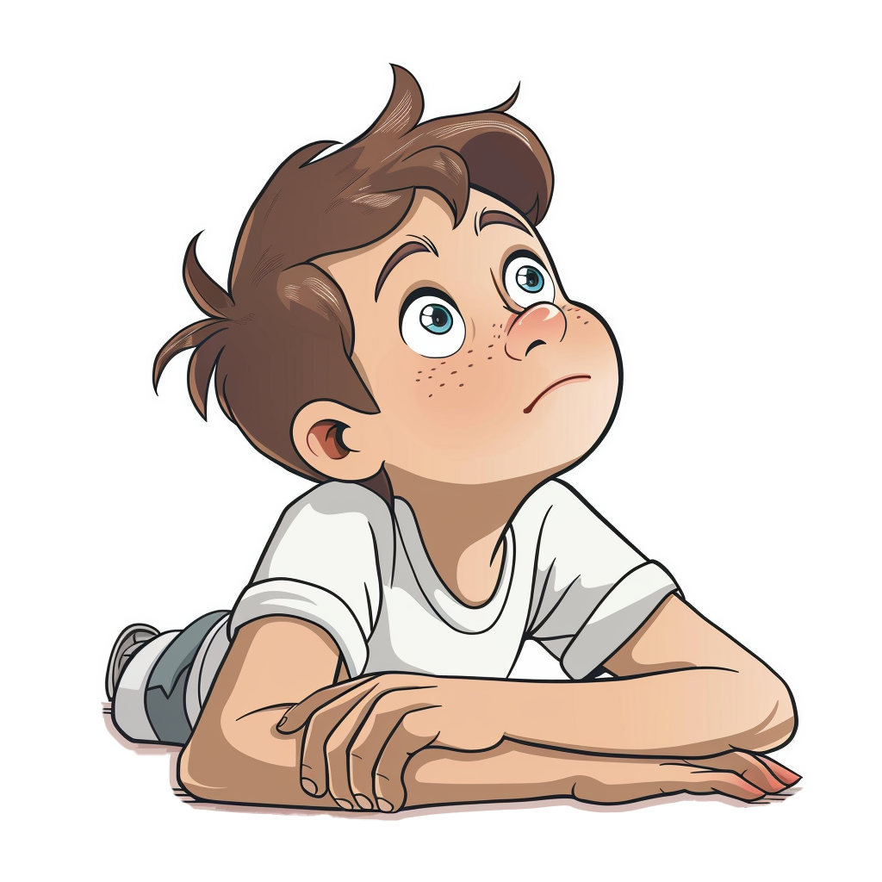



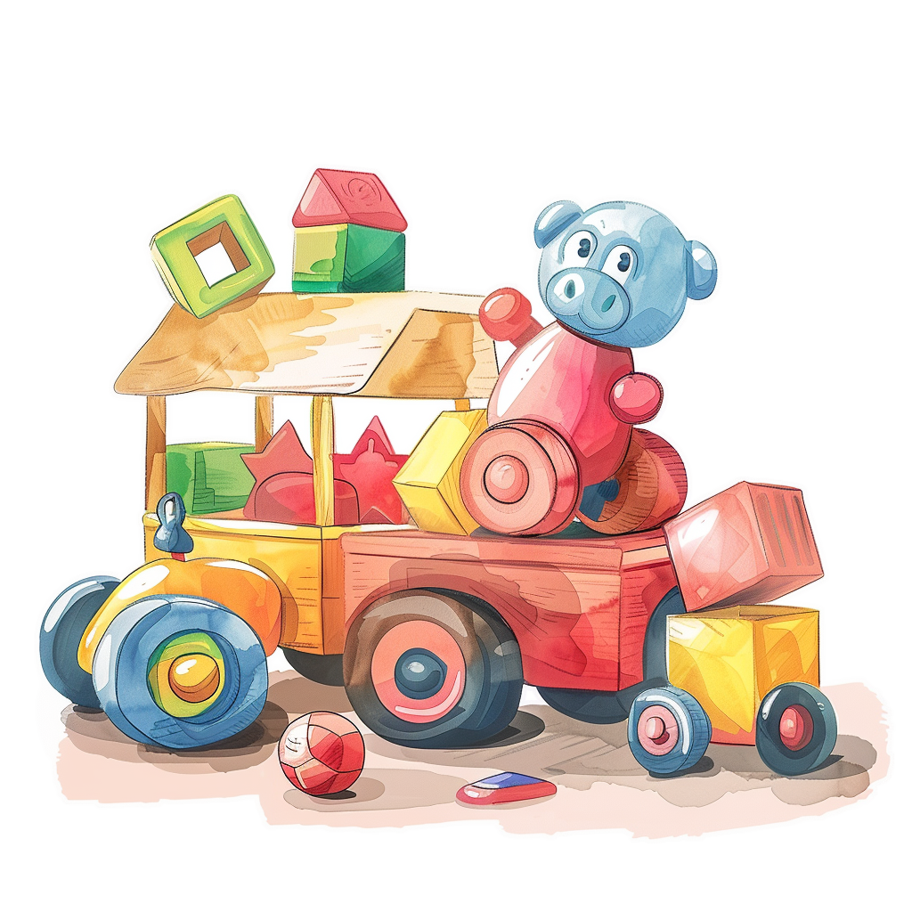

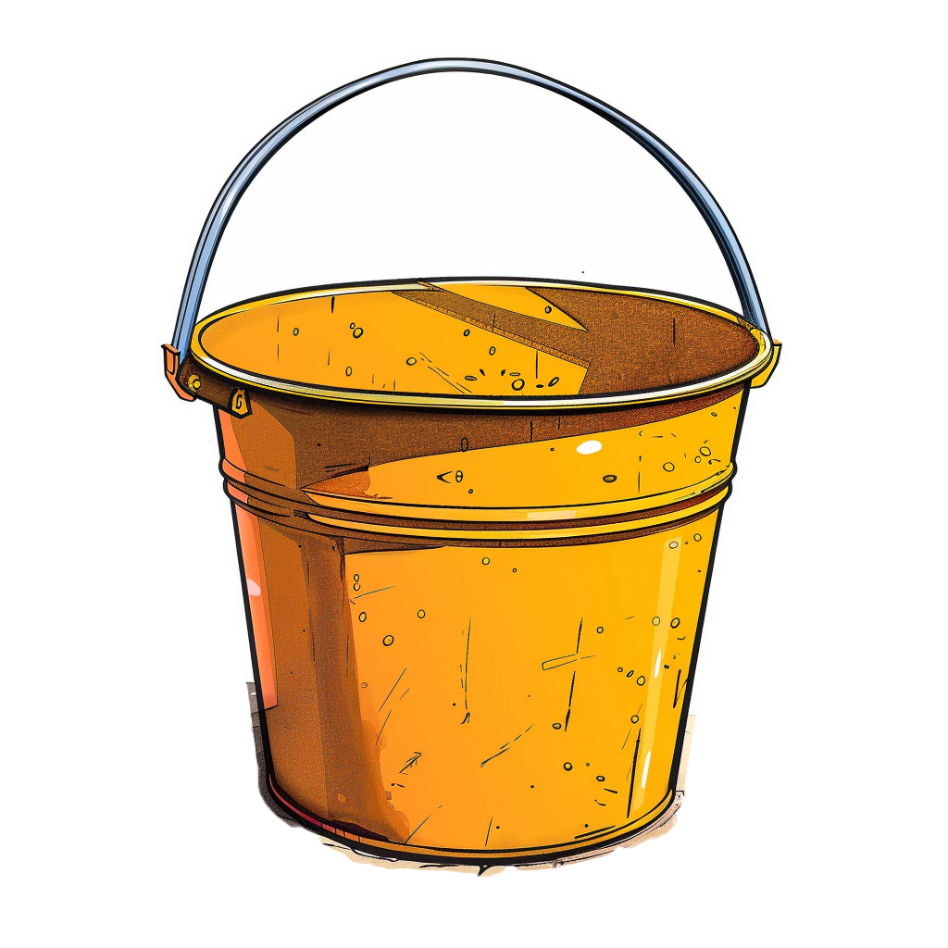
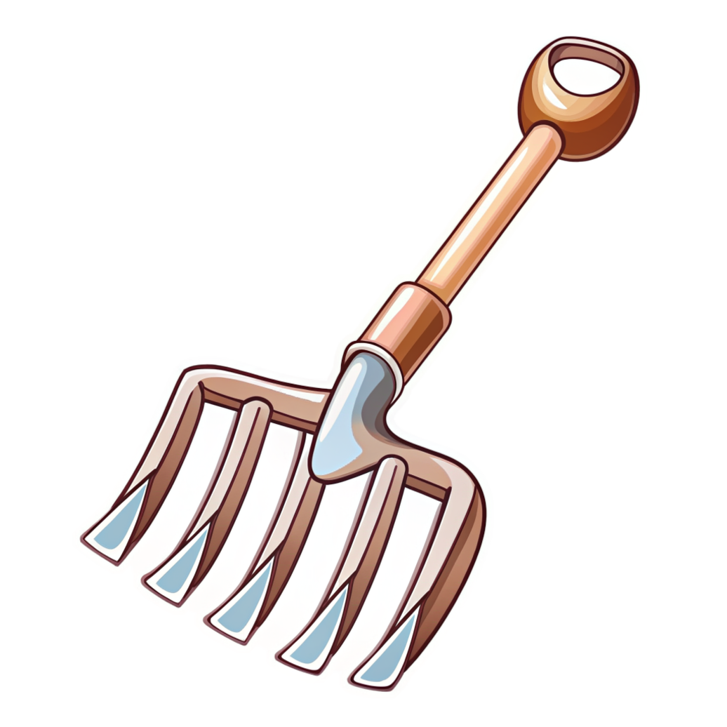


?
У мене є іграшковий вертоліт, паровоз, рогатка, фігурка динозавра і навіть іграшкове відерце з граблями. Але моя улюблена іграшка це ракета.
Привіт, мене звуть Рома. Я дуже люблю грати з різними іграшками.
Якось ракета загубилася. Я дуже засмутився і почав перебирати всі свої іграшки. Але ракети немає.
Ракету мені подарували батьки на день народження!
Як ти гадаєш, де може бути моя ракета?
Перевірю я під ліжком. От і знайшлась моя ракета!

